Slide 1
X-Lógia hľadania výšin 24 Podjavorinský kraj
17.10.- 20.10.2019

Slide 2
Turistika – Lopeník – Presun autami

Slide 3
Turistika – Lopeník
Ľahká
9 km, 2 - 4 h
Lopeník parkovisko 650m – Lesnými cestami na Malý Lopeník 881m – Po hrebeni na Veľký Lopeník 911m – Po hrebeni na Kobylec 845m – Lesnými cestami na Lopeník parkovisko
Technicky a kondične nenáročná túra, vedúca prevažne lesnými cestami na najvyšší vrch Lopeníckej hornatiny – Veľký Lopeník. Na vrchole sa nachádza rozhľadňa s panoramatickým výhľadom na Biele Karpaty.
Stredná
12 km, 3 - 5 h
Predĺženie túry k lyžiarskemu stredisku Mikulčin vrch 799m s možnosťou občerstvenia.

Slide 4
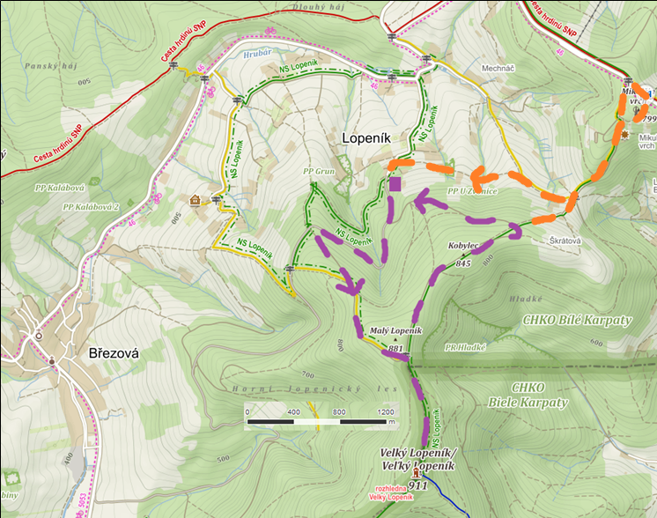
Turistika – Lopeník

Slide 5
Turistika – Javorina – Presun autami

Slide 6
Turistika – Jelenec, Javorina
Ľahká
5 km, 2 - 3 h
Holubyho chata 920m – Veľká Javorina vysielač 970m – križovatka s cestou do Strání – po lesnej ceste Veľká Javorina hrebeň 970m – Holubyho chata
Kondične a s výnimkou zostupu aj technicky nenáročná prechádzka okolo najvyššieho vrchu Bielych Karpát – Veľkej Javoriny.
Od parkoviska pri Holubyho chate vedie trasa modrou značkou popri zjazdovke k vysielaču na Veľkej Javorine. Strmým zostupom sa pripája na lesnú cestu do Strání. Cesta nás miernym stúpaním späť na hrebeň. Zastavíme sa pri pamätníku česko-slovenskej vzájomnosti, odkiaľ pohodlne zostúpime k Holubyho chate.

Slide 7
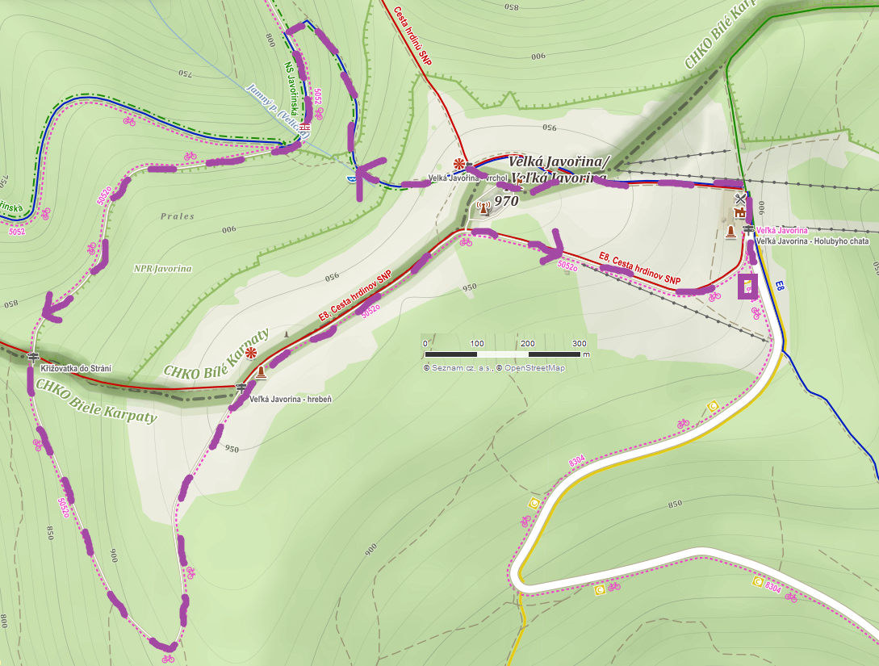
Turistika – Javorina - Ľahká

Slide 8
Turistika – Javorina
Ťažká
19 km, 5 - 7 h
Tábor Podvišňové 400m – Lesnými chodníkmi na Jelenec 925m –Veľká Javorina vysielač 970m – Veľká Javorina hrebeň – Holubyho chata 910m – Cetuna - Podvišňové
Orientačne, technicky aj kondične náročná trasa so zaujímavým prevýšením vedie lesnými cestami a chodníkmi z tábora Podvišňové na Jelenec. Na Jelenci sa vyšplháme na opustenú vojenskú vežu s pravdepodobne najlepším výhľadom na Biele Karpaty. Po hrebeni pokračujeme k najvyššiemu bodu Bielych Karpát – vysielaču na Veľkej Javorine a otočíme sa pri pamätníku česko-slovenskej vzájomnosti. Občerstvíme sa na Holubyho chate, kde je možné túru ukončiť a vrátiť sa späť autom. My však pokračujeme modrou značkou do Cetune a späť do tábora.

Slide 9
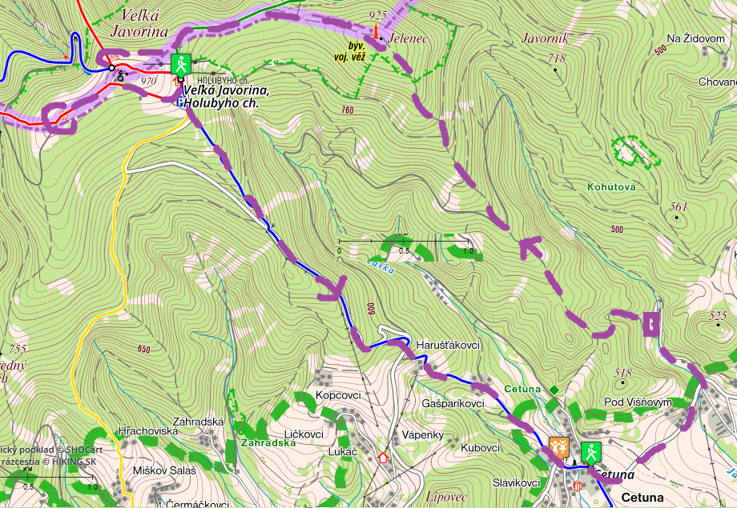
Turistika – Javorina - Ťažká

Slide 10
Cykloturistika – Javorina, Mikulčin vrch, Lopeník
Ťažká
66 km, +1570m, -1570m
Kondične aj technicky náročná cyklotúra s krásnymi výhľadmi. Z Tábora Podvišňové vyjdeme po štandardnej asfaltovej ceste na vrchol Veľkej Javoriny. Lesnou cestou zozjazdujeme na križovatku s cestou medzi Strání a Dolním Němčí. Po červenej turistickej značke pokračujeme lúčnymi, lesnými a asfaltovými cestami až na Mikulčin vrch, kde je možnosť občerstviť sa. Odtiaľ sa vydáme hrebeňovou cestou na Veľký Lopeník s krásnymi panoramatickými výhľadmi. Z Lopeníka zozjazdujeme po lesných cestách do osady Grúň, k pamätníku SNP a ďalej po asfaltovej ceste cez Bošácu, Dolné Srnie a Moravské Lieskové späť do Podvišňového.

Slide 11
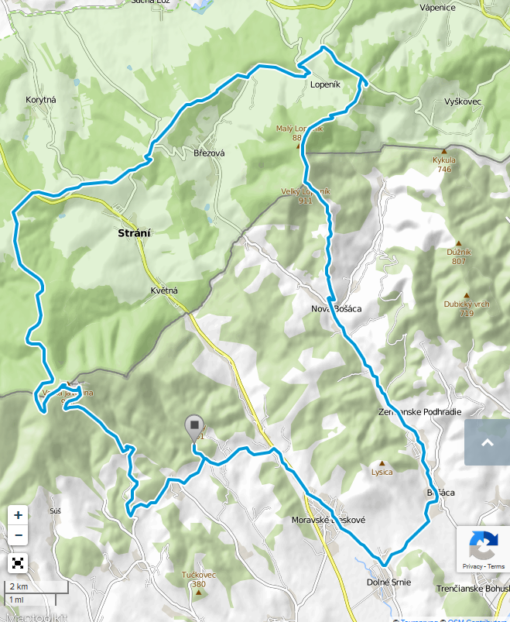
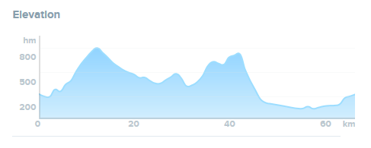
Cykloturistika

